Slide 1
Общая биотехнологическая схема производства пищевых продуктов

Slide 2
Большое разнообразие биотехнологических процессов, нашедших промышленное применение, приводит к необходимости рассмотреть общие, наиболее важные проблемы, возникающие при создании любого биотехнологического производства. Процессы промышленной биотехнологии разделяют на 2 большие группы: производство биомассы и получение продуктов метаболизма. Однако такая классификация не отражает наиболее существенных с технологической точки зрения аспектов промышленных биотехнологических процессов. В этом плане необходимо рассматривать стадии биотехнологического производства, их сходство и различие в зависимости от конечной цели биотехнологического процесса.

Slide 3
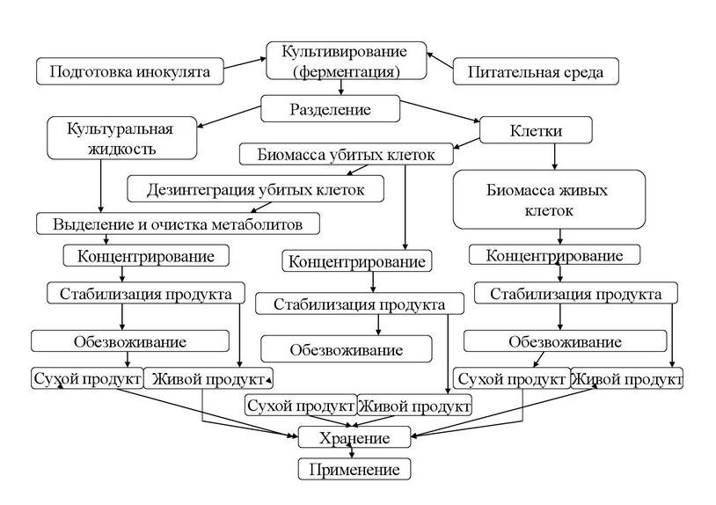

Slide 4
Подготовка сырья
Две начальные стадии включают подготовку сырья и биологически действующего начала. В процессах инженерной энзимологии они обычно состоят из приготовления раствора субстрата с заданными свойствами (рН, температура, концентрация) и подготовки партии ферментного препарата данного типа, ферментного или иммобилизованного. При осуществлении микробиологического синтеза необходимы стадии приготовления питательной среды и поддержания чистой культуры, которая могла бы постоянно или по мере необходимости использоваться в процессе. Поддержание чистой культуры штамма-продуцента — главная задача любого микробиологического производства, поскольку высокоактивный, не претерпевший нежелательных изменений штамм может служить гарантией получения целевого продукта с заданными свойствами.

Slide 5
Посевным материалом — инокулятом — называют чистую культуру микроорганизма, которую получают путем ее последовательного пересева из пробирки в колбу, а затем в аппараты увеличивающегося объема до количества, необходимого для промышленного производства. Сначала чистую культуру размножают в лаборатории, затем в цехе чистых культур и инокуляции, далее направляют на культивирование. Приготовление посевного материала состоит из следующих стадий.
Получение культуры микроорганизма в микробиологической лаборатории завода.
Выращивание микроорганизмов в малом посевном аппарате.
Выращивание микроорганизмов в большом посевном аппарате.
Накопление культуры микроорганизмов в малом ферментере.

Slide 6
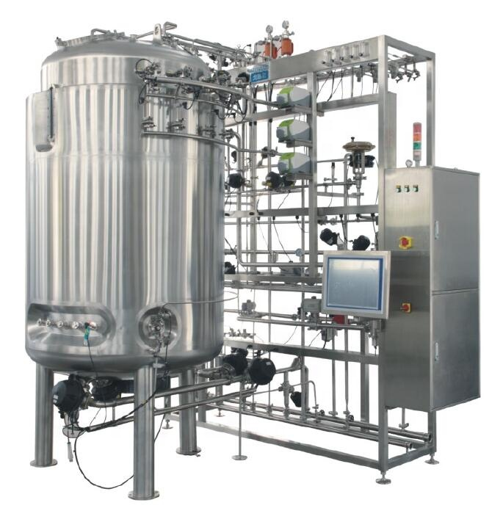
Стадия ферментации
Тут происходит образование целевого продукта. На этой стадии идет микробиологическое превращение компонентов питательной среды сначала в биомассу, затем, если это необходимо, в целевой метаболит.
Для культивирования микроорганизмов в промышленных масштабах применяют ферментеры (ферментаторы) — реакционные емкости, в которых при определенных условиях находятся микроорганизмы. Основное назначение ферментатора — своевременно обеспечить микробные клетки необходимыми питательными веществами и кислородом (при необходимости) и отвести продукты обмена веществ, создать однородный состав среды при условии слабого потока культуральной жидкости (при непрерывном культивировании). Для поддержания кислородного режима ферментатор снабжается устройством подвода воздуха, для лучшего перемешивания среды мешалками различной конструкции. Для поддержания температуры среды предусмотрены системы охлаждения.

Slide 7
Выделение и очищение целевых продуктов
Для промышленных микробиологических процессов характерно, как правило, образование очень разбавленных растворов и суспензий, содержащих помимо целевого большое количество других веществ. При этом приходится разделять смеси веществ очень близкой природы, находящихся в растворе в сравнимых концентрациях, весьма лабильных, легко подвергающихся термической деструкции.
Стадия выделения продукта существенно зависит от того, накапливается продукт в клетках или он выделяется в культуральную жидкость, или же продуктом является сама клеточная масса. Разделение биомассы и культуральной жидкости — сепарация — осуществляется несколькими методами.
Если целевым продуктом является биомасса клеток, применяют следующие методы выделения: отстаивание, фильтрация, флотирование, сепарирование и т. д. (механические способы); выпаривание и сушка (физические способы).

Slide 8
Дезинтеграция
Если целевой продукт содержится в самих клетках, то проводят разрушение клеток — дезинтеграцию — физическими, химическими и ферментативными методами.
К физическим методам можно отнести разрушение клеток под действием ультразвука, замораживания-оттаивания, баллистическую дезинтеграцию. Баллистическая дезинтеграция клеток осуществляется в мельницах, куда помещают суспензию клеток и вспомогательные мелющие вещества: песок, стеклянные или полимерные шарики.
К химическим методам дезинтеграции относят разрушение клеток с помощью толуола, бутанола и других химических соединений.
При использовании ферментативной дезинтеграции клеток используют ферменты, способные разрушать определенные структурные компоненты клеточных стенок микроорганизмов. Например, для разрушения бактериальных клеток применяют лизоцимы яиц, бактерий, актиномицетов или грибов. Для разрушения дрожжей и плесневых грибов используются фосфоманназа и β-глюконаза или применяют автолиз — разрушение клеток дрожжей или плесневых грибов под действием собственных гидролитических ферментов. Для этого суспензию клеток инкубируют при 35-45°С.

Slide 9
Приготовление товарных форм продуктов
Общим свойством большинства продуктов микробиологического синтеза является их недостаточная стойкость к хранению, поскольку они склонны к разложению и в таком виде представляют прекрасную среду для развития посторонней микрофлоры. Это заставляет технологов принимать специальные меры для повышения сохранности препаратов промышленной биотехнологии.

